Slide 2
İÇERİK
Genel Bilgiler ve Tarihsel Süreç
Motor Gelişim Özellikleri
Zihinsel Gelişim Özellikleri
Mesleki Uyum
Orta Derece Zihinsel Yetersizliği Olan Çocuklar
Ağır ve Çok Ağır Derecede Zihinsel Yetersizliği Olan Çocuklar
Ailelere Tavsiyeler

Slide 3
Gerek akademik gerekse sosyal yaşamımızda yani günlük hayatımızda öğrendiklerimiz zihnimizde birtakım süreçler sonucu oluşmaktadır.Çoğumuz bu süreçler ile sosyal hayatta bağımsız şekilde hareket edebilmekte ve yine akademik yaşamda başarılı olabilmekteyiz.

Slide 4
Kimi bireyler doğumla birlikte bu süreçlere kalıtsal sorunlarla başlayabilmekte, kimileri ise doğum öncesi,doğum anında ve doğum sonrasında bazı nedenlerden dolayı bu süreçlerde problemlerle karşı karşıya gelebilmektedir.

Slide 5
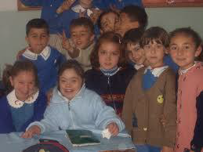
Kimileri için bu problemler çok hafif düzeyde iken ve okula yani akademik hayatına başlamadan anlaşılması güç iken,kimileri için bu problemin ciddiyeti rahatlıkla gözle görülebilir düzeyde olabilmektedir.

Slide 6
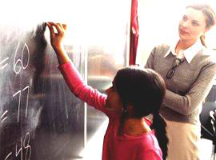
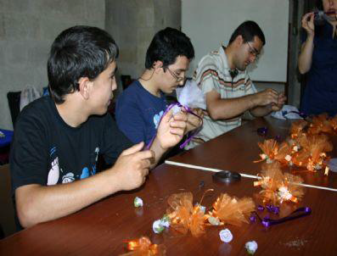
Bu bağlamda kişinin hayattaki başarısı zihin yetersizliğinin derecesi ile orantılı olabilmektedir.

Slide 7
Özel eğitim kelimesi çoğu zaman zihin yetersizliği olan bireyleri,çağrıştırmakta,özel eğitim alanında yapılan çalışmaların da sadece bu gruba özgü yapıldığı düşünülmektedir.

Slide 8
Oysa özel eğitim işitme, görme, bedensel yetersizlik,dil ve konuşma bozukluğu gibi alanları da kapsayan geniş bir yelpazedir.

Slide 9
Zihinsel yetersizlik bir çok kişi ve kurum tarafından tanımlanmaya çalışılmıştır.
Bu tanıma dair ilk girişim 18.yüzyılın sonlarında İngiltere’de görülmektedir.

Slide 10
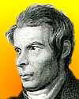
Bu yüzyılda zihinsel yetersizliği olanlarla ağır derecede zihin bozukluğu olanlar ilk kez yasal olarak birbirinden ayırt edilmiştir.
Ardından 1937’de Tredgold’un,1941’de Doll’un yaptığı tanımlar önemli kilometre taşlarını oluşturmaktadır.

Slide 11
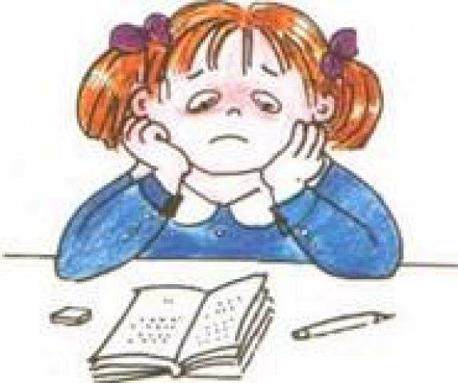
Yapılan tüm bu tanımlamalarda zeka,biliş ve öğrenmede yetersizlik gibi ortak kavramlar göze çarpmıştır.

Slide 12
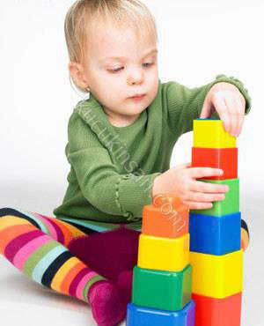
MOTOR GELİŞİM ÖZELLİKLERİ
Normal gelişim gösteren çocuklarda, yaşamın ilk iki yılında çocuğun kazandığı hareketler ileride kazanılacak hareket becerilerinin temelini meydana getirmektedir.

Slide 13
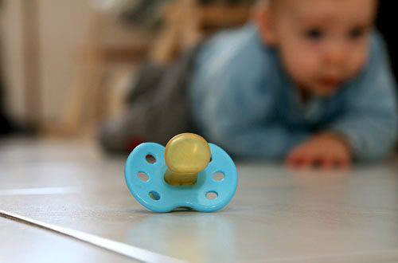
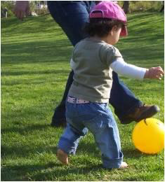
Normal gelişim içindeki çocuklar doğumdan iki yaşına kadar başını dik tutma, nesnelere uzanma,yakalama, dönme, oturma, emekleme, sıralama ve yürümeyi içeren gelişimsel sırayı izlemektedir.

Slide 14
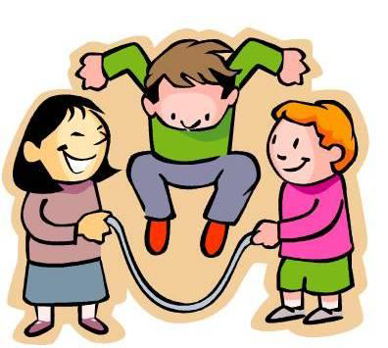
Yaşamın ikinci yılından yedi yaşına kadar olan dönemde ise çocuk, koşma, topu tutma, atma, sıçrama, atlama, yakalama, fırlatma gibi becerileri elde etmektedir.
Bu beceriler tüm çocukların ortak olarak gösterdiği, yaşam için gerekli temel becerilerdir.

Slide 15
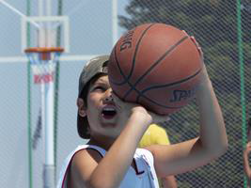
Zihinsel yetersizliğe sahip çocuklarda tüm diğer gelişim alanlarında olduğu gibi, motor gelişim alanında da yetersizlikler vardır.

Slide 16
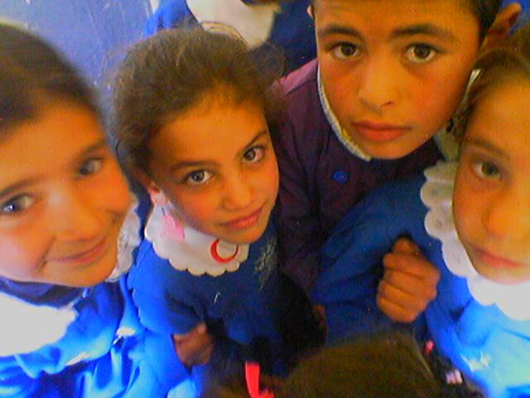
Motor gelişim fiziksel gelişme ve büyüme ile bağlantılı olarak olgunlaşmaktadır.
Zihinsel engelliliği olan çocuklarda genellikle metabolik ve endokrin bozukluklara bağlı olarak fiziksel büyüme ve gelişme normal akranlarının gerisindedir.

Slide 17
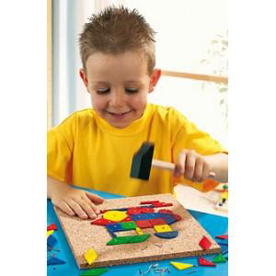
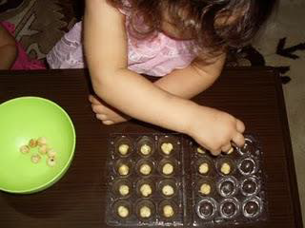
Bu durum kaba ve ince motor beceriler ile el-göz koordinasyonunu da etkilemektedir.
Zihinsel engelliliği olan çocukların sahip olduğu zayıf kaslar ve gevşek eklemler, yaşamlarının ilk yıllarından başlayarak motor gelişime ait basamaklara ulaşmada gecikmelere neden olmaktadır.

Slide 18
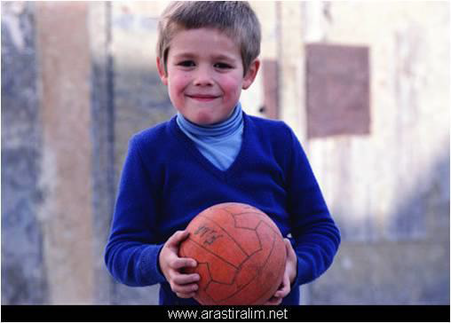
Araştırmalarda, zihinsel engelliliği olan çocukların sosyal gelişimlerindeki yetersizliklerinden dolayı fiziksel aktivitelere katılmada güçlük çektikleri ya da çok az katılımlarının olması ve bu durumun da çocukların motor performanslarını olumsuz yönde etkilediği belirtilmektedir.

Slide 19
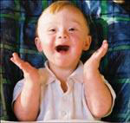
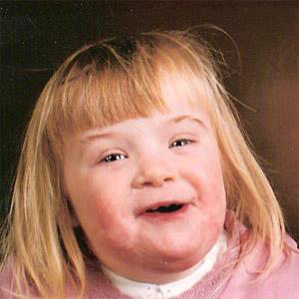
Zihinsel engelliliği olan çocukların motor performansları zihinsel yetersizliğin türüne ve derecesine göre de farklılıklar göstermektedir.
Örneğin, Zuhulin (1974) tarafından yapılan çalışmalarda 6-10 yaş arasındaki Down Sendromlu çocukların motor becerilerinin hem normal çocuklardan hem de benzer zeka düzeyinde olan ancak Down Sendromlu olmayan diğer zihinsel engelli çocuklardan daha yavaş olduğu ortaya çıkmıştır.

Slide 20
ZİHİNSEL GELİŞİM ÖZELLİKLERİ
Bu çocukların zihinsel gelişimleri bireysel farklılıklar göstermekle birlikte zihinsel süreçler ve işlevlerle ilgili bazı genel özellikleri vardır.

Slide 21
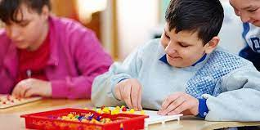
Zihinsel engelli kişilerin
öğrenmeleri güç ve zaman alıcıdır.

Slide 22
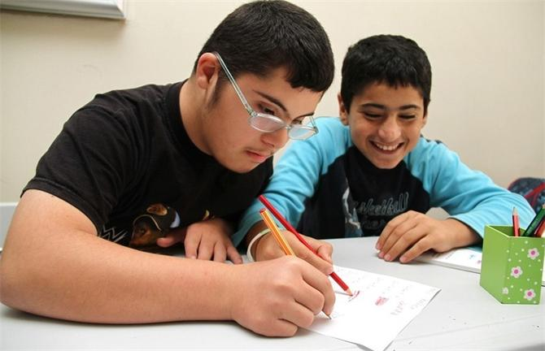
Ayrıca bazı kavramları ya da becerileri yetişkinlikte bile tam olarak kazanmaları söz konusu olmayabilir.

Slide 23
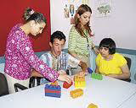
Hafif bir zihinsel engelliliğe bile sahip olsalar, normal akranlarının seviyesinde öğrenebilmeleri için özel eğitim desteğine ihtiyaç duymaktadırlar.

Slide 24
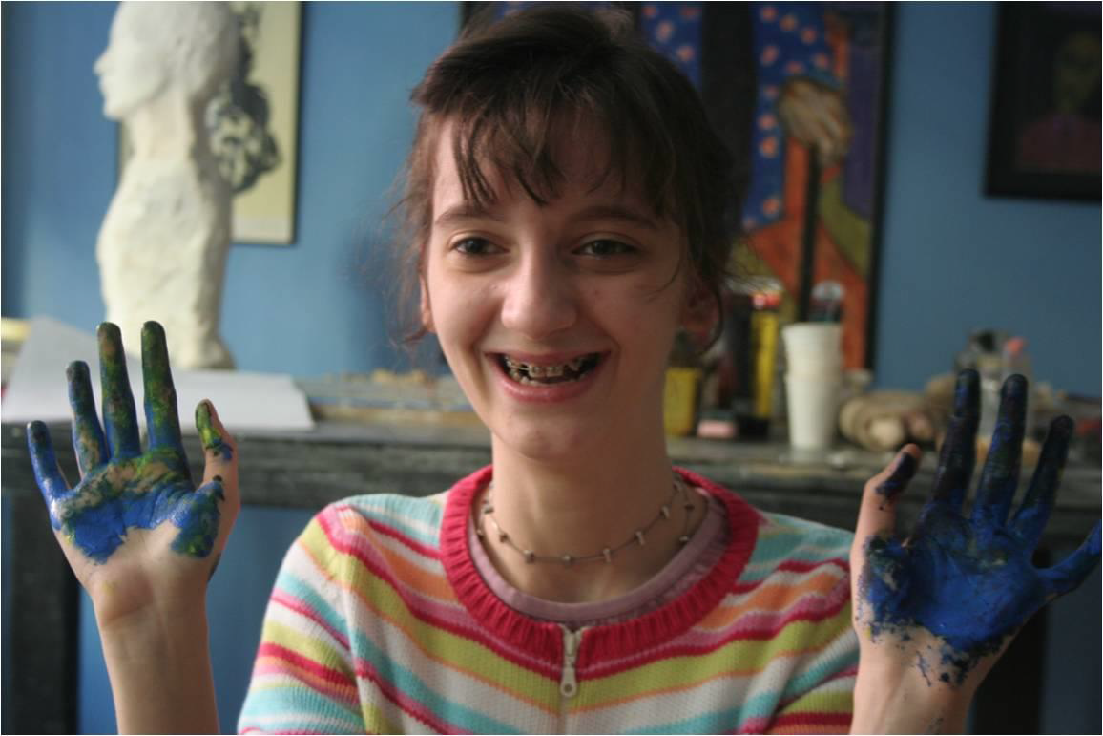
Zihinsel yetersizliği olanların bir öğrenme görevini yerine getirirken geçtikleri basamaklar normallerden farklı değildir.
Sadece bu basamaklardan geç ve güç geçerler.

Slide 25
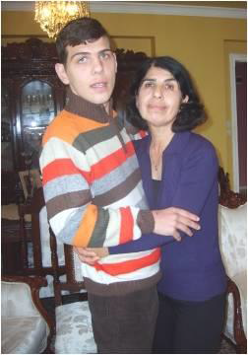
Zihinsel engelli kişilerin diğer tüm gelişimleri zihinsel durumundan etkilenmektedir.

Slide 26
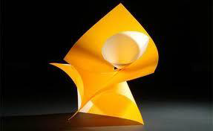
Bu çocuklar soyut terim tanım kavramları, sembolleri ve genellemeleri daha az anlayabilmektedirler.

Slide 27
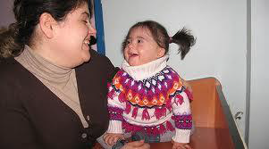
Algıları kavramları ve tepkileri basittir.
Eşya olay ve durumları tam kapsayan ayrıntılı algı ve kavramları yoktur.

Slide 28
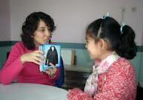
Zihinsel engelli çocuklar, öğrenme ve diğer aktivitelere gerekli zaman dilimi içerisinde dikkatlerini odaklamada başarısızdırlar.

Slide 29
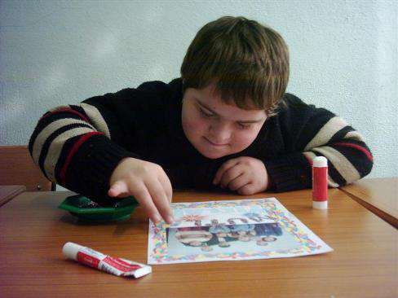
Dikkat süreleri kısa ve dağınıktır.
Bu durum zihinsel yetersizlikler yanında güdülenme eksikliği ile ifade edilmektedir.

Slide 30
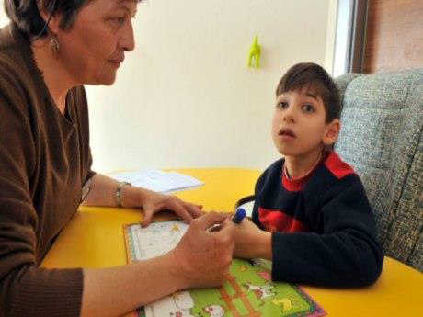
Dikkat sürelerinin kısa ve dağınık olması öğrenme aktivitesi ile ulaşılmaya çalışılan hedefe ulaşılamamasına neden olmaktadır.

Slide 31
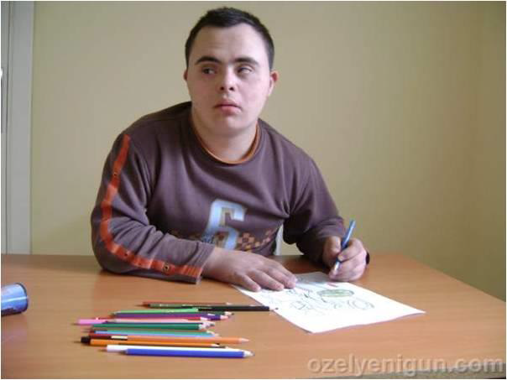
Çok ilginç buldukları çalışmalarda dahi kısa bir süre sonra bırakırlar.

Slide 32
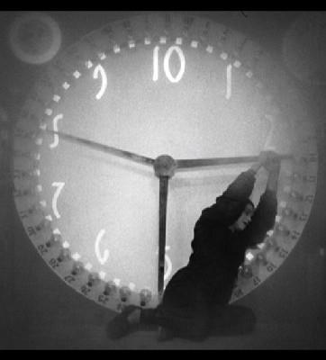
Zaman kavramı saat, gün, hafta, ay ve yılı tanımak, kavramak ileri sınıflarda ancak mümkün olabilir.
Geç ve güç gelişen bir kavramdır.

Slide 33
Yakın zamanda olanlara ilgi duyarlar. Uzak gelecekle ilgilenmezler.
Etkinlik bitiminde kazanacağı bir mükâfat önemli olup, okuma yazma öğrenmek, bir iş sahibi olarak ailenin geçimini sağlamak gibi ileri gelecek onları fazla ilgilendirmez.

Slide 34
MESLEKİ UYUM
Toplumda hafif derecede zihinsel engellilerin beceri istemeyen ya da yarı beceri isteyen iş ya da mesleklerde başarılı olduklarına ilişkin inanış vardır.
Bu inanışı araştırma sonuçları da desteklemektedir.

Slide 35
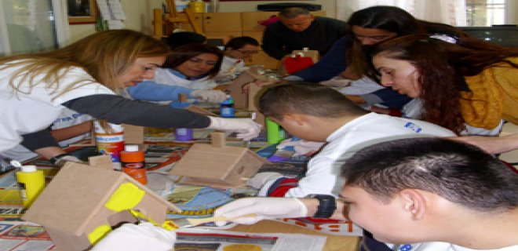
Genellikle gelişmiş ülkelerde insanlar bu çocukların özel gereksinimlerine daha duyarlı olmakla birlikte, otomasyonun hızla gelişmesi ve yaygınlaşması, zihinsel engelli çocukların yapabilecekleri fazla bir beceri istemeyen ya da yan beceri isteyen işleri gün geçtikçe azaltmaktadır.

Slide 36
Ülkemizde bu konuda yapılan bir araştırmada, Eskişehir ili merkezinde 1982–1983 ile 1983–1984 öğretim yıllarında alt özel sınıfları bitiren 135 eğitilebilir zihinsel engelli çocuk izlenmiştir.
Araştırmada bu çocukların yaklaşık 1/3'ünün bir işte çalıştıkları belirlenmiştir.
Ancak işten ayrılma ve iş değiştirme oranları oldukça yüksek olduğu bulunmuştur.

Slide 37
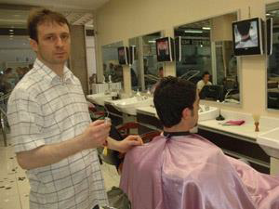
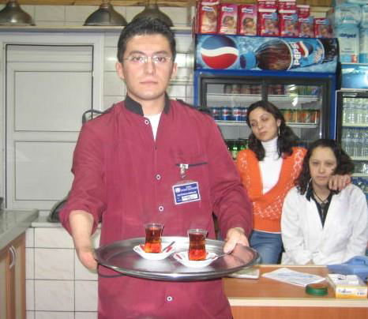
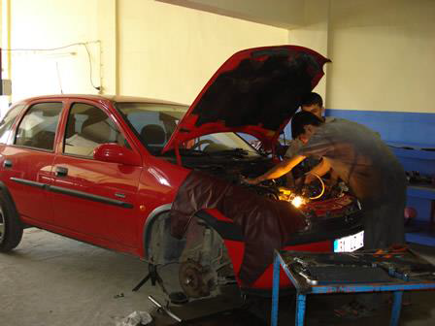
Çalışılan iş ya da meslekler genellikle oto tamirciliği, berber çıraklığı,garsonluk gibi yarı beceri isteyen işlerdir.

Slide 38
Bütün bu açıklamalar hafif derecede zihinsel engellileri kapsamaktadır.
Orta ve ağır derecede zihinsel engellilerin bir iş ya da meslek edinmeleri hafif derecede zihinsel engellilerden çok daha güç olmaktadır.

Slide 39
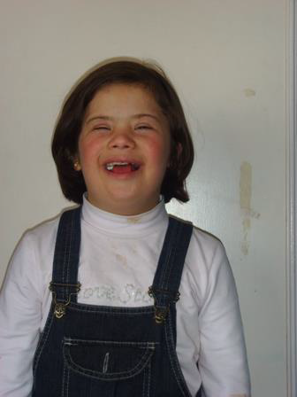
Bu çocuklar için korumalı iş yeri uygulamaları yaygındır.
Zihinsel engelli çocuklar burada başkalarının rehberliği ve denetimi altında çalışmaktadırlar.

Slide 40
Bu çocuklar bir etkinliği, bir işi tümü ile öğrenmek için onların basit parçalara ayrılmasını isterler.
Önce parça parça sonra bütün olarak öğrenebilirler.
Öğrenim hızları yavaştır.
Zihinsel engelli çocuklar monoton işleri yapmaktan hoşlanırlar.

Slide 41
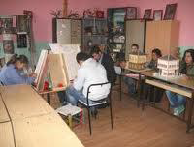
Kendilerine öğretilen işleri hileye sapmadan yaparlar.
Çünkü davranışları alışkanlıkları tarafından yönetilir.
Monoton işlerde normal çocuklardan üstün başarı gösterirler.

Slide 42
Zihinsel engelli çocuklar işlerine bağlıdır.
İşe tam zamanında gelir ve tam zamanında ayrılırlar. İşve işyerindeki kurallara uyarlar.
Meslek alanlarında iyi eğitilebilirler.

Slide 43
Orta Derecede Zihinsel Engelli Çocuklar
Zekâ bölümü 55'in altında olanlar orta, üzerinde olanlar hafif derecede zihinsel engelli olarak kabul edilmektedirler.
Ancak ayırım, iki gruba uygulanan eğitim programlarım birbirlerinden farklı kılmamaktadır.
Örneğin, zekâ bölümünün 52 ya da 57 olması otomatikman çocuğun eğitim programını farklılaştırmamaktadır.

Slide 44
Bununla birlikte, genellikle orta derecede zihinsel engelli çocukların eğitim programlarında akademik konulara hafif derecede zihinsel engelli çocukların eğitim programlarına göre daha az önem verilmektedir.
Bu çocukların eğitim programlarında, çocuğun sosyal çevresine uyum sağlaması için gerekli olan becerilerin kazandırılmasına çok önem verilmektedir.

Slide 45
Bu çocukların eğitimleri genellikle özel sınıf, okul ve korumalı iş yerlerinde sağlanmaktadır. Bunun yanı sıra çocuğa kendi evinde ve grup evlerinde sağlanan eğitim programları bulunmaktadır.

Slide 46
Uyaran ve okul öncesi sınıflarda uygulanan programlarda aile eğitimi önemli olup ailenin eğitimde etkin rol oynaması sağlanmaktadır.

Slide 47
İlkokul ve ortaokul sınıfları: Bu sınıflarda uygulanmakta olan eğitim programlarının temel amacı, orta derecede zihinsel engelli çocukların mümkün olduğunca bağımsız olmalarını sağlamaktır.

Slide 48
Bunun için çocuklarda günlük yaşam ve iş ile ilgili becerilerin geliştirilmesi gerekmektedir

Slide 49
Orta derecede zihinsel engelli çocuklarda; ilkokul sınıflarında iş öncesi eğitimi, ortaokul sınıflarında ise iş eğitimi, hafif derecede zihinsel engelli çocuklarda olduğundan daha önemlidir.

Slide 50
Günümüzde orta derecede zihinsel engelli çocukların eğitimlerinde işlevsel akademik becerilere yer verilmesi gerektiğini özel eğitimciler savunmaktadırlar.

Slide 51
Korumalı iş yerleri: Bu kurumlar zihinsel engelli çocukların iş eğitimlerini gerçekleştirmek için düzenlenmiş eğitim ağırlıklı iş yerleridir.

Slide 52
Burada çocuklara iş eğitimi ve iş eğitimi sonrası istihdam olanakları sağlandığı gibi, dışarıdaki bir işe geçiş aşamasında o işe ilişkin hazırlık programları da uygulanmaktadır.

Slide 53
Ekip çalışmasını gerektiren korumalı iş yerlerinde ekibin çekirdeğini iş öğretmeni ve danışmanları oluşturmaktadır.

Slide 54
Son yıllarda, okul-işyeri çalışma programları içerisinde orta derecede zihinsel engelli çocuklara iş eğitimi ve istihdam olanaklarının sağlanması yönündeki uygulamalar yaygınlaşmaya başlamıştır.

Slide 55
İlkokulun ileri sınıflarında uygulanmasına başlanılan bu programlarda çocuk bir taraftan iş eğitiminden geçirilirken diğer yandan yarım zamanlı olarak gerçek bir iş yerine yerleştirilmektedir.

Slide 56
Bu uygulamada okulda gerçekleştirilen eğitim çalışmalarının sonuçları gerçek iş ortamlarında gözlenmekte, buna göre iş eğitimi programlarına yön verilmektedir.

Slide 57
Ağır ve Çok Ağır Derecede Zihinsel Engelliler
Geçmişte ağır ve çok ağır derecede zihinsel engelli çocukların eğitimlerinin ihmal edildiği görülmektedir.
Bu nedenleri deneyimli eğitici personel eksikliği, uygun eğitim programlarının olmayışı ve yetkililerin bu çocukların eğitim gereksinimleriyle yeterince ilgilenmemeleri olarak sıralanabilir.

Slide 58
Günümüzde bu çocuklara gerekli özel eğitim olanakları sağlanmaya başlanmıştır.
Ağır ve çok ağır derecede zihinsel engelli çocuklara özel gündüzlü ya da yatılı okullarda özel eğitim olanakları sağlanmaktadır.
Günümüzde bu çocuklara normal okulların normal sınıfları açılmaya başlamıştır

Slide 59
Uyum işlevlerindeki sürekli geriliğin bir sonucu olarak “24 saat geri” olarak adlandırılan ağır ve çok ağır derecede zihinsel engelli çocukların eğitim amaçları temelde diğer zihinsel engelli çocukların eğitim amaçlarından farklı değildir.

Slide 60
Ancak düşük düzeydeki işlevleri nedeniyle eğitim programlarında öz bakım, dil ve hareket becerilerine daha fazla önem verilmektedir.
Ağır ve çok ağır derecede zihinsel engelli uyumsuz davranışlar diğer zihinsel engellilere göre daha yaygın olup uyumsuz davranışlar daha ağır derecededir.

Slide 61
Bu çocuklarda sıklıkla görülen uyumsuz davranışların başında basmakalıp (gözleri ovuşturmak, elleri çırpmak gibi kısa bir süre içerisinde sıklıkla tekrarlanan) davranışlar ve kendini yaralayıcı (saçlarını çekme, kafasını vurma gibi) davranışlar yer almaktadır. Bu davranışların nedenleri bilinmemektedir.

Slide 62
Zihinsel yetersizliğe sahip çocukların eğitiminde esas olan nokta çocuğun bireysel özellikleri ve eğitsel gereksinimleri doğrultusunda uygun yönteme karar vermedir.

Slide 63
AİLELERE TAVSİYELER
Onların özelliklerini tanımaya çalışalım.
Çocuklarımızın bu durumunu saklamak yerine onların gereksinimlerini ve özelliklerini yakın çevremize, arkadaşlarımıza, komşularımıza anlatalım. Zihinsel engelli çocuğun ihtiyaç duyduğu en büyük gereksinim yeterli ilgi ve sevgidir.

Slide 64
ZİHİNSEL YETERSİZLİĞİ OLAN ÇOCUKLARIN EĞİTİMLERİ
Aile bireyleri olarak zihinsel yetersizliği olan
çocukların eğitiminde bilmeniz ve dikkat etmeniz
gereken noktalar şunlardır:
1. Her şeyden önce çocuğumuzu kabul edin. Onu olduğu gibi kabul etmeniz yapacağınız çalışmalarda size en büyük yardımcıdır.
2. Çocuğun her türlü gelişimi için gereken ilgi ve şefkatinizi ona sürekli gösterin.
3. Çocuğun sokağa çıkmasına, oyun oynamasına, arkadaşlık kurmasına yardımcı olun.
4. Çocuğunuzun hastalıklardan korunması toplum tarafından benimsenmesi için özellikle el, saç, yüz, beden, giysi temizliğine dikkat edin.

Slide 65
5. Çocuğunuza aşırı derecede korumacı davranmayın.
6. Kendine güvenmesini sağlayın. Gelişim durumuna ve cinsiyetine uygun sorumluluklar verin ve yapmasını bekleyin. Yaptığında takdir edin. Sizler anne-baba olarak her zaman yanında olamayabilirsiniz.
7. Çocuğunuzun fiziksel ihtiyaçları yanında duygusal, sosyal, kültürel ihtiyaçları da karşılanmalıdır.
8. Çocuğunuzu başkalarıyla kıyaslamayın. Normal çocuklarınızı yetiştirirken yaptığınız uygulamaları, davranışları bu çocuğunuzda uzun süreli, daha sabırla uygulamak zorundasınız.
9. Çocuğunuzu sevme, beğenilme, övgü gibi gereksinimleri olduğunu unutmayın. Başarılı olduğu işler için ödüllendirin.

Slide 66
10. Öğrenilecek her şeyin tekrarlar ile alışkanlık haline getirilmesine, her şeyin açık ve kolay anlaşılacak şekilde verilmesine dikkat edin.
11. Çocuğunuzun eğitimine erken yaşta başlayın.
12. Öğreteceğiniz işin yada konunun tamamını birden öğretmeyin. Parça parça tekrarlar ile öğretmeye çalışın. Örneğin; sabah temizliği için önce el yıkamayı, sonra diş fırçalamayı, sonra da saç taramayı öğretin.
13. Öğrettiklerinizi sık sık tekrarlayın. Öğrenemediğini görünce ısrar etmeyin fakat aradan zaman geçtikten sora sabırla aynı işlemleri yapmaya ve yaptırmaya çalışın.

Slide 67
Evde Yapılacak Eğitim Çalışmaları
Konuşma Durumu ile İlgili Çalışmalar:
1. Konuşmalarda işarete yer vermeyin.
2. Çocuğunuzun uydurduğu sözcükleri kullanmayın. Doğrusunu öğretmeye çalışın.
3. Çocuğunuzun yakınındaki ve en çok kullanılan eşyalarının adını doğru söylemesini öğretin. Tren, araba, hayvan seslerini tanıtın.
4. Sözcüklerin söylenişindeki hataları çocuğu telaşa düşürmeden ve tedirgin etmeden düzeltin. Doğru söylemeye başladıkça onu sözle ödüllendirin.
5. Yaşına uygun öykü ve masalları anlatın.
6. Konuşma taklitle öğrenildiğinden onunla göz kontağı kurarak, düzgün konuşun.

Slide 68
B) Sayı Kavramını Geliştirme Çalışmaları:
1. Öncelikle söyleneni anlama ve yapma gibi alışkanlıklar kazandırılmalıdır. Örneğin; kalemi ver", "kapıyı aç" gibi.
2. Daha sonra "bu kadar ver" emri ile ileri aşamaya geçilir. Çocuğunuz istenilen sayıda eşyayı seçip verecek duruma gelebilmelidir.
3. Bu çalışmalar, önce 1 (bir) sayı kavramının kazandırılması ile başlamalı, daha sonra 2'ye 3'e geçilmelidir.
4. Önce renk kavramını verin. "Bana kırmızı düğmeyi ver" şeklinde. Sonrada sayı ile birlikte renk kavramını verin. "İki tane kırmızı düğme ver" şeklinde.
5. Ara sıra 1 (bir) üzerinde çalışmanın arkasından 2 tane isteyerek dikkatinin gelişmesini sağlayın.

Slide 69
C) Renk Kavramını Geliştirme Çalışmaları:
1. İlk olarak doğrudan doğruya kırmızı renk kavramını verin.
2. Çeşitli kırmızı renkteki eşyaları göstererek kırmızı kavramını tekrar edin.
3. "Kırmızı kalemi ver", "kırmızı düğmeyi al" gibi emirlerle karışık renklerin arasından kırmızıyı seçmesini öğretin.
4. Daha sonra mavi renk kavramını verin.
5. Her iki rengi de öğrendiğinde "mavi kalemi masaya koy", "kırmızı kutuyu bana ver" gibi emirlerle mavi ve kırmızıyı beraber çalıştırın.
6. Öğrettiğiniz renkten kağıtlarla kesip yapıştırma, el işi alıştırmaları yaptırın, kırmızı ve mavi renkte kalemlerle boyatın, günlük yaşantınızda renklere dikkatini çekin.
7. Çeşitli nesnelerden (kalem, iplik, düğme gibi) aynı renk olanlarını eşlemesini isteyin. Başaramazsa siz yapın, sonra bozup tekrar ondan isteyin.

Slide 70
D) Resimler Üzerine Konuşma Çalışmaları:
1. Renkli resimler üzerinde "bu resimde neler var" diyerek çocuğu gördüklerini söylemeye teşvik edin.
2. Resim üzerinde eşya, hayvan vb. ayrıntılara girip, adlandırmasını isteyin.
3. Resimler üzerinde " daha ne var" sorusuyla serbest konuşmasına izin verin.
4. Resimlerde sık sık rastlanılan nesneleri çeşitli kartonlara yapıştırarak bir çalışma defteri oluşturun.
5. Bu defter üzerinde konuşmaları sürdürün.

Slide 71
E) Evdeki Eşyaların Tanıtılması Çalışmaları:
1. Eşyanın adı üzerinde durarak, bilmediği yada öğrenmediği eşyaları aralıklı olarak sorun.
2. Birden fazla eşyanın adını aynı anda öğretmekten kaçının.
3. Öğrendiği eşya adları ile basit emirleri yerine getirmesini sağlayın. "Sandalyenin üzerine otur" gibi.

Slide 72
F) El ve Beden Hareketleri Çalışmaları:
1. Ucu sivri olmayan küçük kağıt makası ile kesme işlemi yaptırın.
2. Hamur veya çamur ile çalışın. Avuç içerisindeki yuvarlak yapmasını öğretin.
3. Gazete, kağıt parçalarından avuç içinde top yapıp oynamasını sağlayın.
4. Delikli boncukları ipe dizmesini isteyin. Zamanla sizin belli bir sıraya dizdiğiniz boncukları aynı sıraya dizmesini öğretin.
5. Kalemle önceleri gelişigüzel karalama, sonradan belirli şekilleri çizebilmesi için alıştırmalar yapın. Önce daire, sonra kare ve üçgen çizdirin.

Slide 73
6. Belirli resimleri, şekilleri (ör: Üçgen, kare, artı vb.) kağıttan makasla kesip çıkarmasını öğretin kesilen şekillerin yapıştırılması için çalışmalar yaptırın.
7. Aynı resimleri eşlemesini öğretin.
8. El- göz koordinasyonu için amaçlı resim boyama çalışması yaptırın, çekiçle çivi çaktırın. Ayrıca makasla çizgi üzerinden kesmesini öğretin.

Slide 74
G) Sosyal Gelişim Çalışmaları:
1. Çocuğu arkadaş edinebileceği yerlere götürün, arkadaşlık kurup oynamasına yardımcı olun.
2. Çarşı, Pazar gibi toplu yerlere götürerek dış çevre ile ilişki kurmasını sağlayın.
3. Çalışmalarınızda sabırlı, güler yüzlü, sevecen bir tutum takınmayı unutmayın. Ona güven verip bazı etkinlikleri başarabileceğine inanmasını sağlayın.
4- Yapılacak çalışmaların günlük programlar düzenlenerek yapılması, çocuk yönünden oldukça yararlıdır. Günün her saatinde günlük yaşantılardan da yararlanın. Örneğin her sabah uyandıktan sonra çocuğa temizlik, yemek yeme vs. alışkanlıkları kazandırmada örneklerle çalışma olanağı verin.
5- Evinizdeki düzeninize uygun olarak çocuğunuza ayıracağınız zamanlar onun, hemen olmasa da zamanla göstereceği gelişmeleri gördükçe boşa gitmediğini anlayacağınız zamanlardır. Sonuca ulaşmakta acele etmeyiniz, sabırlı olmak zorunda olduğunuzu düşünerek, çocuğu özellikle döverek cezalandırmak yoluna gitmeyiniz. Yukarıda birçok kez denildiği gibi güler yüz, sabır, sevecenlik, hoşgörü çocuğun olumlu yönde gelişmesini sağlayacak, zamanla bu gelişimlere tanık oldukça sizde mutlu olacaksınız.

